Slide 1
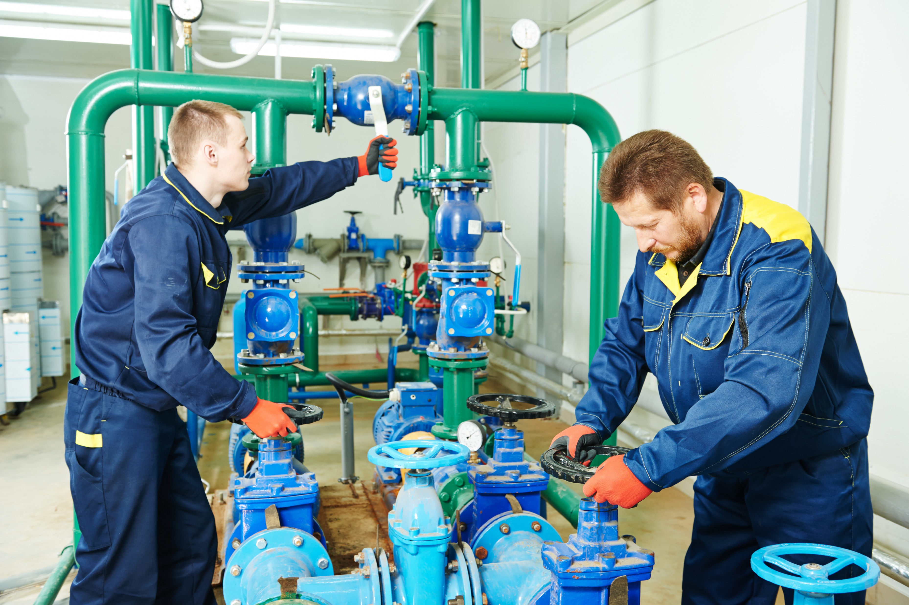

Parcours de formation de
l’Agent de Maintenance en chaufferie
Professionnels,
Vous voulez vous reconvertir ?
Vous désirez changer de carrière ?
Vous souhaitez approfondir vos connaissances par étapes ?
Entrepreneurs,
Vous voulez développer les compétences d’Agents de maintenance en chaufferie pour répondre à vos besoins ?
afortech
FORMATION CONTINUE

Slide 2
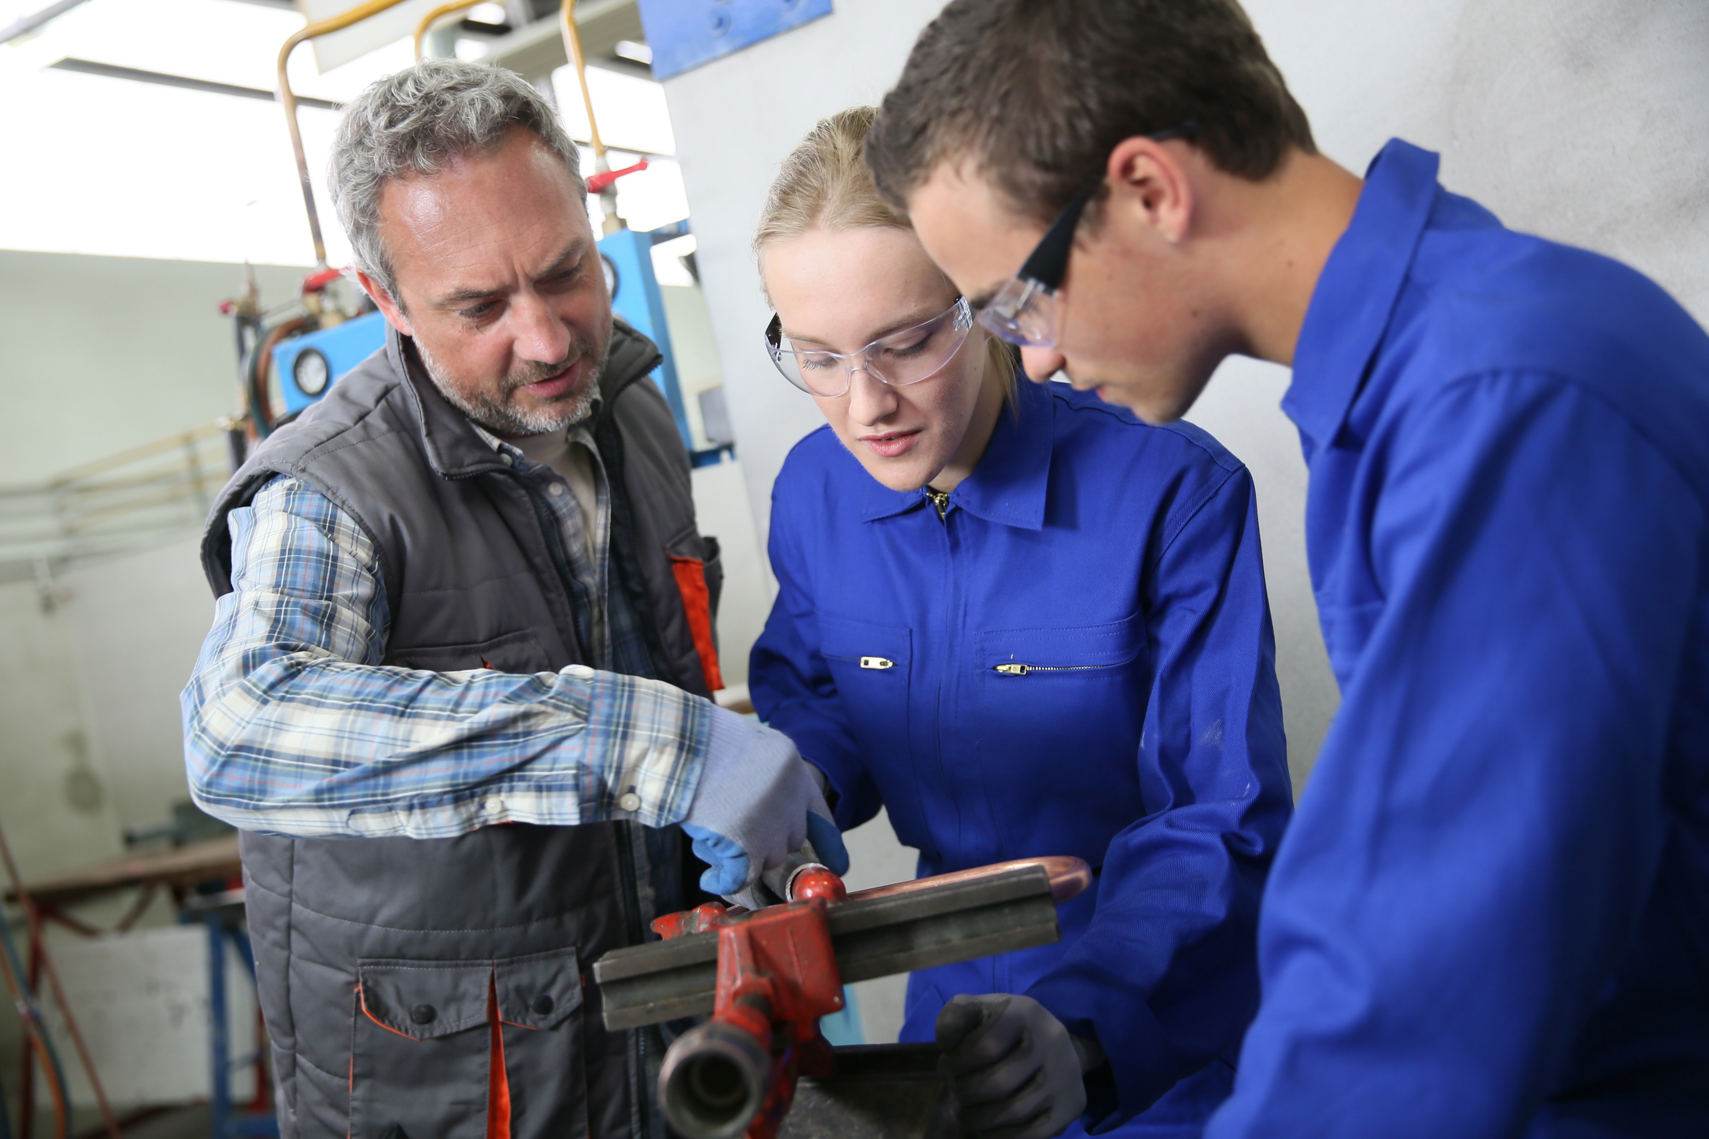
#Afortech a construit pour les Agents de maintenance en chaufferie un parcours de formation dédié en alternance
Le métier
Les enjeux du métier sont de :
Répondre aux exigences des contrats de maintenance
Prendre en compte les impacts de son activité sur l'environnement.
Augmenter la satisfaction client en matière de confort et de maitrise de consommation d'énergie.
Le public visé
Futurs Agents de Maintenance en équipements de génie climatique
En promotion ou en reconversion professionnelle
afortech
FORMATION CONTINUE

Slide 3


Parcours de l’Agent de maintenance en chaufferie
Objectifs de la formation
Finalités de la formation « Agent de maintenance en chaufferie » :
Veiller au bon fonctionnement d’installations énergétiques comprenant plusieurs technologies (génie climatique, hydraulique, électrotechnique, électronique, etc.) en participant éventuellement à leur mise en service et en assurant la maintenance préventive.
Acquérir les compétences pour assurer avec méthodologie les trois types de maintenance sur des installations de génie climatique (sur les parties production, distribution, réception) :
Maintenance productive : améliorer la productivité
Analyser des indicateurs permettant d'interagir sur les paramètres écologiques et économiques de l'installation.
Maintenance préventive : entretenir une installation pour éviter toute dérive
Assurer le meilleur rapport entre le confort de l'habitat et la consommation d'énergie et anticiper d'éventuels dysfonctionnements.
Maintenance curative : dépanner une installation
Remédier à un dysfonctionnement dans le but d'une remise en service de l'installation en choisissant des équipements de basse consommation
afortech
FORMATION CONTINUE

Slide 4
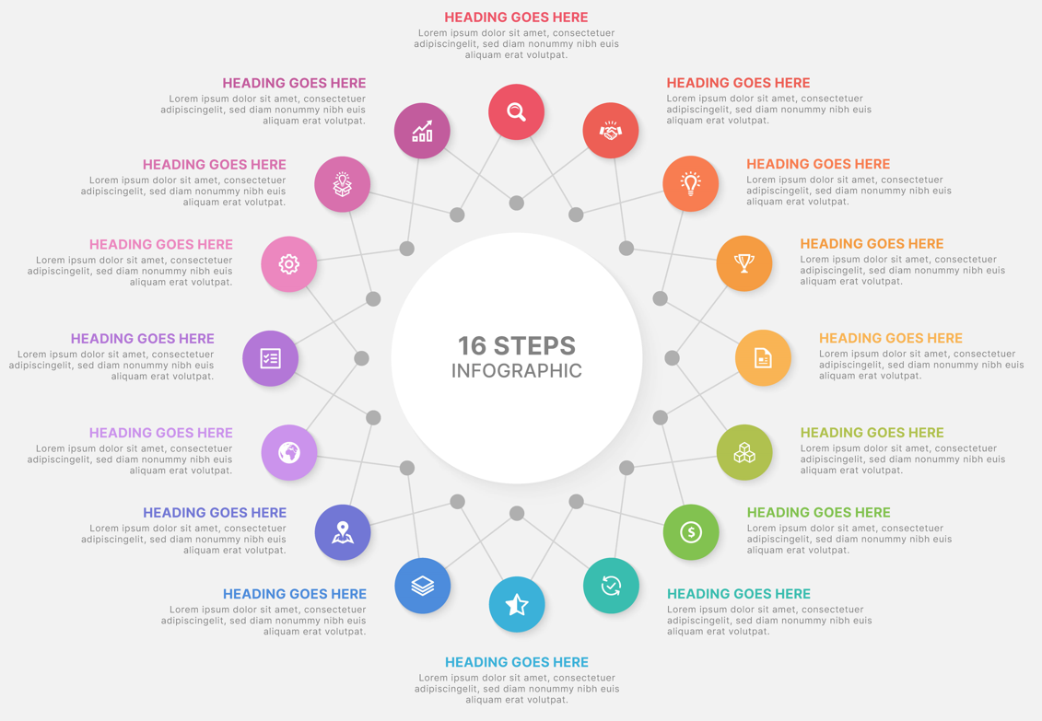
Agent de maintenance en chaufferie : un parcours en 16 modules
MODULE 1 : Connaissances de base en électricité appliquée au génie climatique
Parcours Agent de maintenance en chaufferie
Dispositif global : 46 jours
- ½ journée d’ouverture,
- 44 jours de formation,
- ½ journée de suivi en entreprise,
- 1 journée d’évaluation
MODULE 16 : Maintenance préventive : optimisation des brûleurs
MODULE 2 : Réglementation propre aux chaufferies
MODULE 15 : Méthodologie structurée de dépannage
MODULE 3 : Connaissances de base des réseaux de chauffage et traitement d'air
MODULE 14 : Préparation à l'habilitation électrique B1VBR
MODULE 4 : Maîtrise de l'hydraulique :
connaissance de base sur les pompes, l'expansion, etc.
MODULE 13 : Optimiser la relation client
16 modules
MODULE 5 : PRATIQUES ELECTRIQUE applIQUEES au génie climatique
MODULE 12 : Régulation et automatismes
MODULE 6 : L'HABILITATION DES INTERVENANTS DANS LES ZONES ATEX EN CONDUITE
MODULE 11 : CPCU MAINTENANCE DES SOUS-STATIONS VAPEUR : 1ER NIVEAU CHAUF-42 - STAGE HABILITANT
MODULE 7 : Sécurité et prévention des risques – SST et PRAP
MODULE 10 : Maintenance préventive : réglage des brûleurs
MODULE 8 : Traitement de l’eau appliqué au Génie climatique
afortech
FORMATION CONTINUE
MODULE 9 : Principes de fonctionnement d'une boucle de régulation

Slide 5

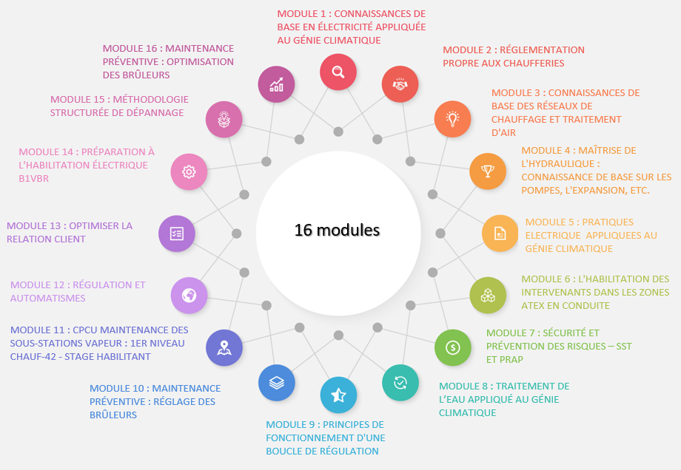
#Afortech a conçu ce parcours de l’Agent de maintenance en chaufferie pour ceux qui ont le potentiel pour évoluer
dans ce métier en tension
Pour toute question, contactez directement Brigitte Pallu, au 06 11 46 19 13, bpallu@afortech.com, ou allez sur le site : catalogue Afortech
afortech
FORMATION CONTINUE

